Slide 1







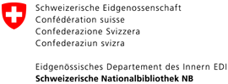








Praxis-Update
GND-Dokumentation
Vertretungen der Öffentlichen Bibliotheken

Slide 2
Teil 2.1 Einführung
Notes:
Teil 2.1 Einführung in die GND-Dokumentation

Slide 3
Teil 2.1 Einführung
Inhalt
  Übersicht Bereiche
  Bereich Allgemeines (STA-Notation: GND-A)
  Bereich Entitätstypen (STA-Notation: STA-KL)
  Bereich Datenmodell (STA-Notation: GND-D)
  Bereich Anwendungskontexte / Teilbestände der GND (STA-Notation: GND-AK)
  Bereich GND Index
  Umgesetzte Inhalte der Informationsseite zur GND
Notes:
In diesem Abschnitt des Praxis-Updates GND-Dokumentation wird die Gliederung des Hauptbereichs „GND“ (auch „GND-Dokumentation“ genannt) auf der STA-Dokumentationsplattform vorgestellt.
Neben der Übersicht der Bereiche gibt es einen Überblick über die Inhalte und Dokumente in den Bereichen Allgemeines, Entitätstypen, Datenmodell und GND Index.
Der Bereich Anwendungskontexte / Teilbestände ist noch in Arbeit und wird später auf der Plattform ergänzt.
Abschließend wird Ihnen vorgestellt, wie Sie auf der Informationsseite zur GND die bereits in die GND-Dokumentation umgesetzten bzw. noch fehlende Inhalte erkennen.

Slide 4
1. Übersicht Bereiche
Bereich | Inhalte
Allgemeines  | Allgemeine Sachverhalte Sachverhalte, die für mehrere Entitäten gelten
Entitätstypen  | Regelungen für die Erfassung von Normdatensätzen für eine Entität eines bestimmten Typs, z. B. Personen, Körperschaften, Fürsten und Adelige, Militärische Körperschaften, …
Datenmodell  | Beschreibung von Datenfeldern/Unterfeldern in verschiedenen Formaten Codes GND-Systematik
Anwendungskontexte und Teilbestände  | Spezifische Regeln, die nur für einen bestimmten Anwendungskontext gelten (in Vorbereitung)
Index  | Maschinell generierter Index aus den Benennungen der Seiten, der Vorgabewerte, der Beziehungskennzeichnungen
Notes:
Hier sehen Sie eine grobe Übersicht, welche Inhalte in welchem Bereich der GND-Dokumentation zu erwarten sind.
Die einzelnen Bereiche werden auf den folgenden Folien erläutert. Zu den Bereichen „Allgemeines“, „Entitätstypen“ und „Datenmodell“ gibt es eigene ausführliche Präsentations-Teile.
Der Bereich „GND Index“ wird in der Präsentation „Teil 1 - Die STA-Dokumentationsplattform – Aufbau und Nutzung“ näher beschrieben.

Slide 5
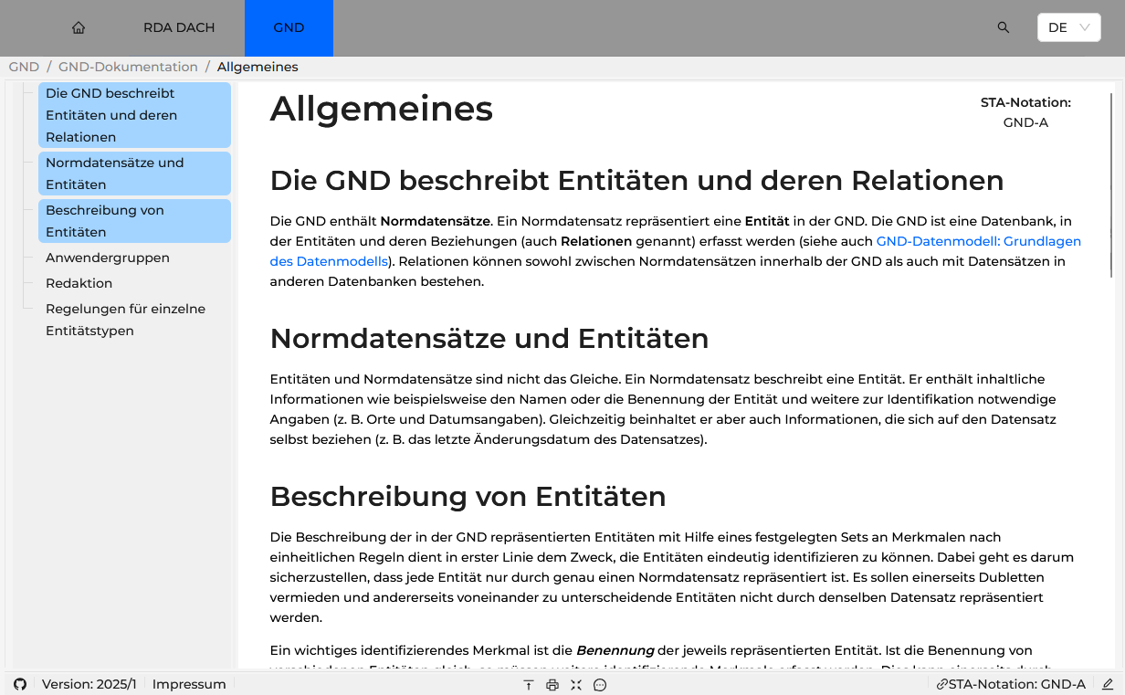
2. Bereich Allgemeines (STA-Notation: GND-A)
  Allgemeine Konzepte und allgemeingültige Regelungen
  Erklärung des Modells bei der Beschreibung von Entitäten
  Aussagen zu Anwendergruppen inkl. Katalogisierungslevels und Teilbeständen
  Übergreifende Regelungen
        Der Ländercode in der GND – Leitfaden
        zu seiner Vergabe
        Deskriptionszeichen
        GND-Systematikleitfaden
  Regelungen für einzelne Entitätstypen
        Individualisierung von Personen
        Liste der Gattungsbegriffe für
        Verwaltungseinheiten
Notes:
Der Bereich „Allgemeines“ enthält Informationen zu Sachverhalten allgemeiner Natur und solchen, die für mehrere Entitäten gelten.
Es werden die allgemeinen Konzepte der GND mit Entitäten und Relationen sowie das Modell bei der Beschreibung von Entitäten erklärt.
Außerdem werden die Begriffe „Anwendergruppe“, „Katalogisierungslevel“ und „Teilbestand“ an dieser Stelle beschrieben.
Der Bereich der Redaktionsunterlagen befindet sich noch in Arbeit.
Der Bereich „Allgemeines“ enthält übergreifende Regelungen zur Vergabe des Ländercodes, zu Deskriptionszeichen, zur Vergabe der GND-Systematik sowie Regelungen für einzelne Entitätstypen, zurzeit die Vorgaben für die Individualisierung von Personen und die Liste der Gattungsbegriffe für die Bildung der Sucheinstiege für Verwaltungseinheiten.
Diese Regelungen werden ausführlich in der eigenen Präsentation „Teil 2.2 Bereich Allgemeines“ innerhalb dieses Praxis-Updates erläutert.

Slide 6
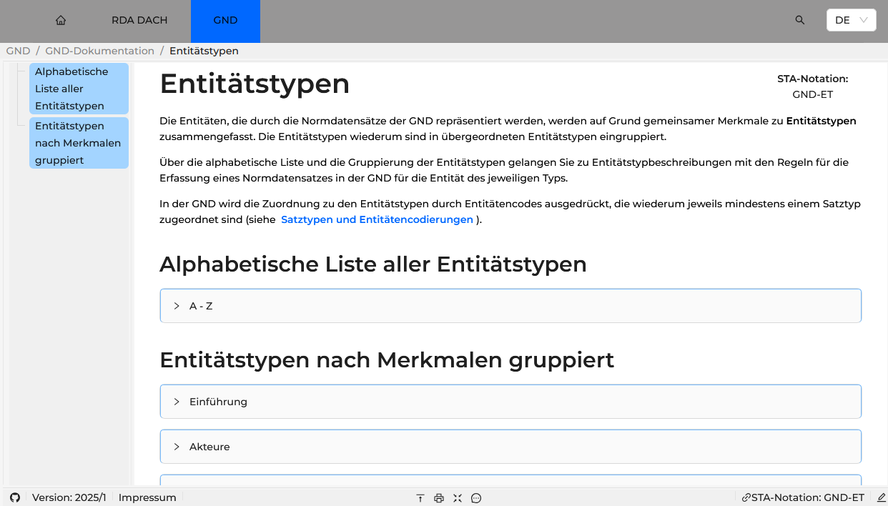
3. Bereich Entitätstypen (STA-Notation: STA-KL)
Entitätstypbeschreibung für
einzelne Entitätstypen
Einstiegsmöglichkeiten
  Alphabetische Liste
  Entitätstypen nach
  Merkmalen gruppiert
  Satztypen und
  Entitätencodierungen
Notes:
Der Bereich „Entitätstypen“ enthält die Entitätstypbeschreibungen für einzelne Entitätstypen.
Es gibt Einstiegsmöglichkeiten über [KLICKEN]
eine alphabetische Liste aller Entitätstypen [KLICKEN]
eine nach Merkmalen sortierte Liste der Entitätstypen sowie [KLICKEN]
die Seite Satztypen und Entitätencodierungen
Der Bereich „Entitätstypen“, die verschiedenen Kategorien von Entitätstypen sowie die Struktur der einzelnen Entitätstypbeschreibungen werden ausführlich in der eigenen Präsentation „Teil 2.3 Bereich Entitätstypen“ innerhalb dieses Praxis-Updates erläutert.

Slide 7
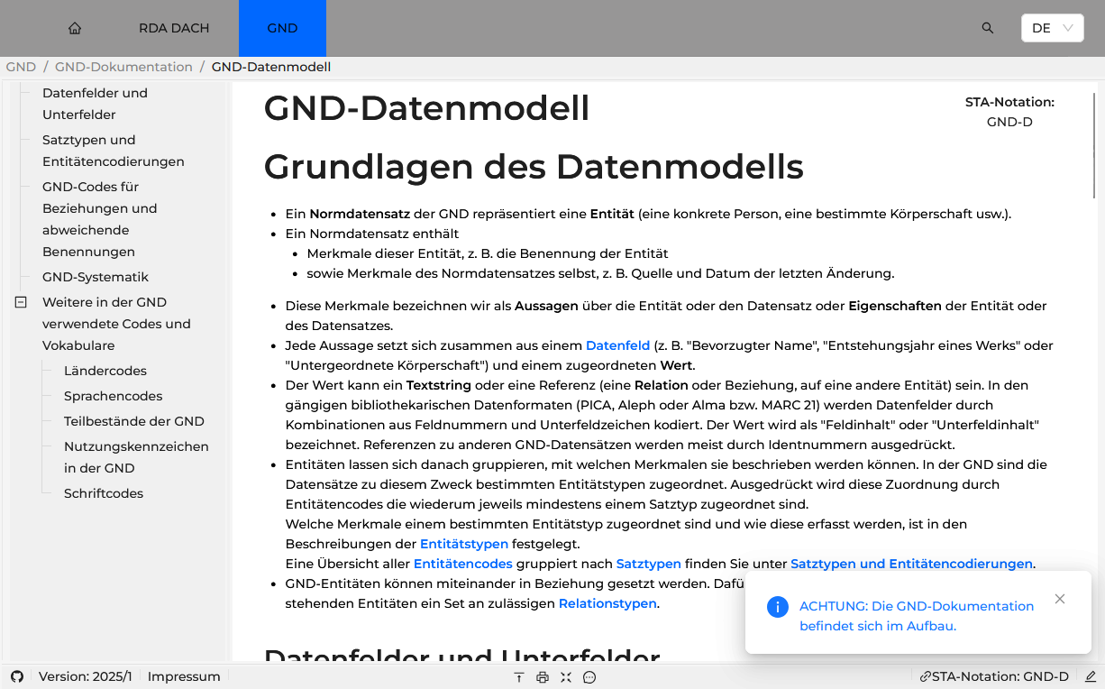
4. Bereich Datenmodell (STA-Notation: GND-D)
  Erläuterung zu den Grundlagen des Datenmodells
  Datenfelder und Unterfelder für die Formate PICA, Alma und Aleph
  (≙ Erfassungsleitfäden)
  Satztypen und Entitätencodierungen
  GND-Codes für Beziehungen und
  abweichende Benennungen
  GND-Systematik
  Ländercodes
  Sprachencodes
  Teilbestände der GND
  Nutzungskennzeichen in der GND
  Schriftcodes
Notes:
Der Bereich „Datenmodell“ erläutert zunächst die Grundlagen des Datenmodells innerhalb der GND.
Hier sind außerdem die Informationen zu einzelnen Datenfeldern und Unterfeldern in den Formaten PICA, Alma und Aleph hinterlegt, die bisher als Erfassungsleitfäden bezeichnet wurden.
Außerdem besteht über diesen Bereich Zugriff auf die verschiedenen Listen von in der GND verwendeten
Satztypen
Entitätencodierungen
GND-Beziehungscodes
GND-Systematik
Ländercodes
Sprachencodes
GND-Teilbeständen
Nutzungskennzeichen
und
Schriftcodes
Auch dieser Bereich wird in einer eigenen Präsentation innerhalb des Praxis-Updates erläutert: „Teil 2.4 Bereich Datenmodell“

Slide 8
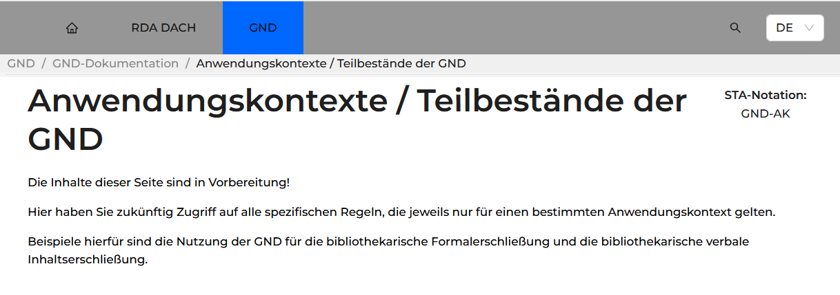
5. Bereich Anwendungskontexte / Teilbestände der GND (STA-Notation: GND-AK)
Die Inhalte dieser Seite sind in Vorbereitung!
Notes:
Die Inhalte des Bereichs „Anwendungskontexte / Teilbestände der GND“ sind derzeit noch in Vorbereitung und werden in einem späteren Release veröffentlicht.

Slide 9
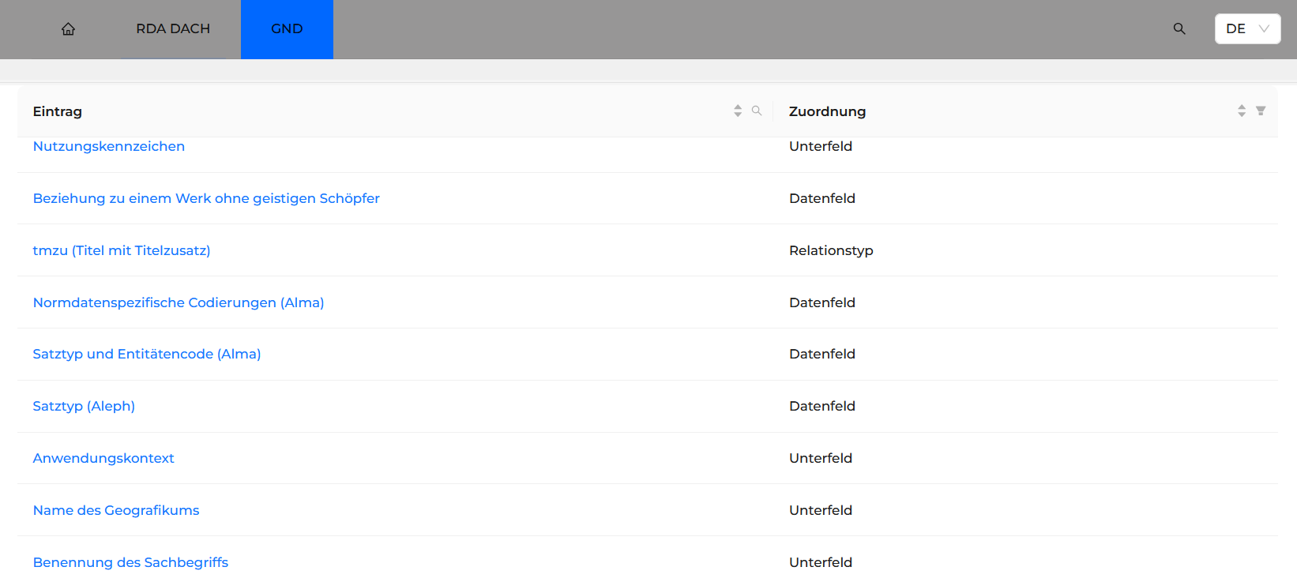
6. Bereich GND Index
  Weitere Informationen zum Bereich GND Index
  s. „Teil 1. Die STA-Dokumentationsplattform – Aufbau und Nutzung, Abschnitt 4 Suchmöglichkeiten“
Notes:
Der Bereich „GND Index“ und die dortigen Suchmöglichkeiten werden ausführlich im „Teil 1. Die STA-Dokumentationsplattform - Aufbau und Nutzung, Abschnitt 4 Suchmöglichkeiten“ beschrieben.

Slide 10
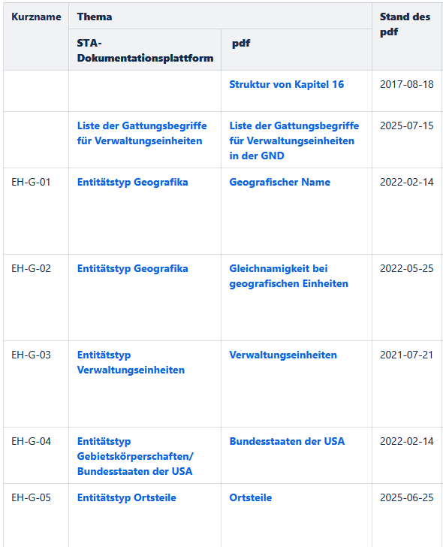
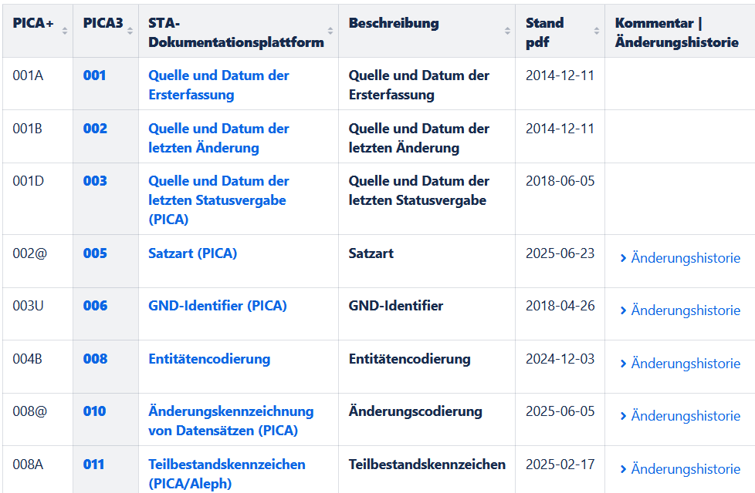
7. Umgesetzte Inhalte der Informationsseite zur GND (1)
  Bereits auf der STA-Plattform umgesetzte
  Inhalte sind auf der Informationsseite zur
  GND  verlinkt.
Notes:
Die Dokumente auf der bisherigen Informationsseite zur GND im DNB-Wiki sind weiterhin zugänglich und werden bis zur vollständigen Übertragung aller Inhalte auf die Dokumentationsplattform weiter gepflegt, sofern sich Änderungen an den Regelungen und Formaten ergeben. In den Tabellen auf den Informationsseiten wurden in der Spalte „STA-Dokumentationsplattform" die Links zu den übertragenen Inhalten auf der Plattform eingefügt.
Die GND-Dokumentation sollte nach der Teilnahme am Praxis-Update unbedingt genutzt werden, da hier alle Unterlagen und Regelungen an einer Stelle oder miteinander verlinkt zur Verfügung stehen. Zum Teil wurden beim Übertragen der Dokumente auch Beispiele gegen aktuellere ausgetauscht oder einzelne Formulierungen verständlicher ausgedrückt.

Slide 11
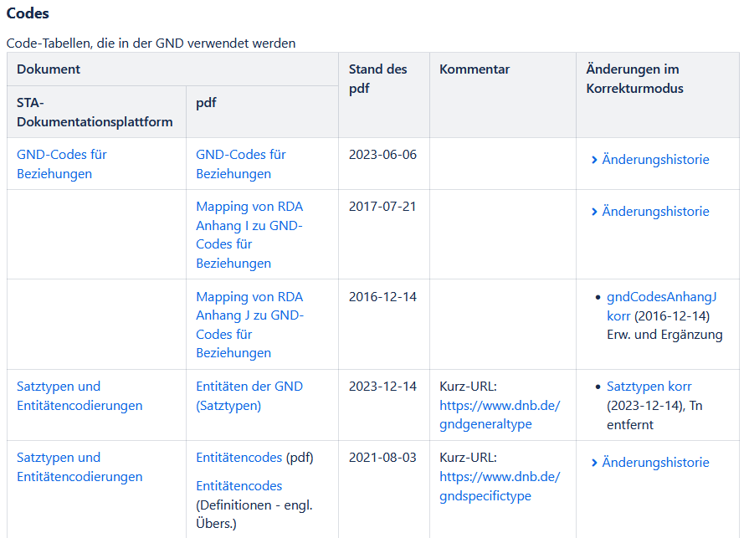
7. Umgesetzte Inhalte der Informationsseite zur GND (2)
  Folgende Dokumente sind zurzeit noch nicht in die GND-Dokumentation übertragen:
    Erfassungshilfen für Werke allgemein
    Erfassungshilfen für spezifische Werke: Juristische Werke, Werke der Musik u. a.
    Einige Erfassungshilfen für RSWK-
    spezifische Sachverhalte
    (z. B. Epochenbezeichnungen)
    Erfassungsleitfäden für Alma und Aleph
    Unterlagen aus dem Bereich „Redaktion“
    der Informationsseite zur GND
    u. a.
    Noch nicht übertragene Inhalte:
    erkennbar an fehlendem Link in Spalte
    STA-Dokumentationsplattform
Notes:
Auf der Informationsseite finden Sie u. a. die Dokumente, die noch nicht in der GND-Dokumentation eingepflegt werden konnten.
Dabei handelt es sich um alle Erfassungshilfen für Werke (Werke allgemein, Juristische Werke, Werke der Musik u. a.) und für einige RSWK-spezifische Sachverhalte, wie z. B. Epochenbezeichnungen.
Mit dem nächsten Release erfolgt die Einbindung der Erfassungsleitfäden für Alma und Aleph in die GND-Dokumentation.
Ebenso steht die Integration der Unterlagen aus dem Bereich „Redaktion“ in die GND-Dokumentation noch aus.
[KLICKEN]
Noch nicht in die GND-Dokumentation übertragene Dokumente sind erkennbar an einer „Lücke“ in der Spalte „STA-Dokumentationsplattform“

Slide 12


This work is dedicated to the public domain
under CC0 1.0 Universal:
https://creativecommons.org/publicdomain/zero/1.0/

